Slide 1

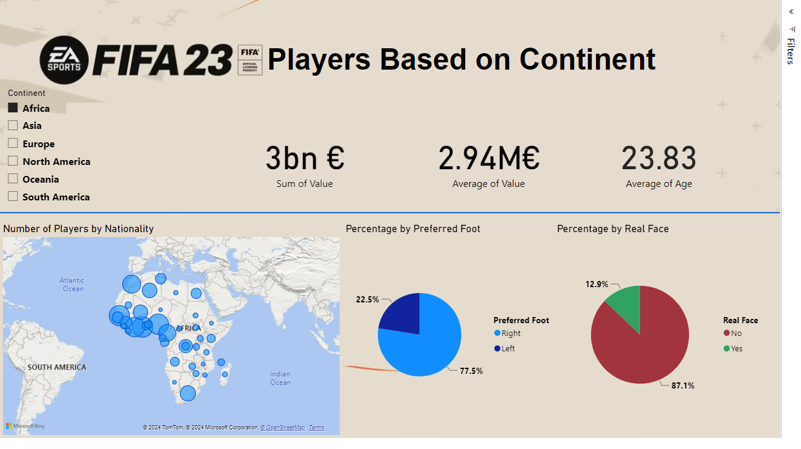
Microsoft Power BI

Slide 2
